Slide 1
35 感恩祭 分享導師:陳忻
教會行動的頂峰中的極致。
(信眾)力量的泉源。
從前的輝
困難中的輝
現在的輝

Slide 2
找求力量的泉源
投入(思想上尋求啓發/寫筆記、分享、和生活對比、明白耶穌)
聚餐是友愛的標記(由親密陌生人至神交心交)
真實的體和血(記念和力量)
細水長流和結伴同行

Slide 3
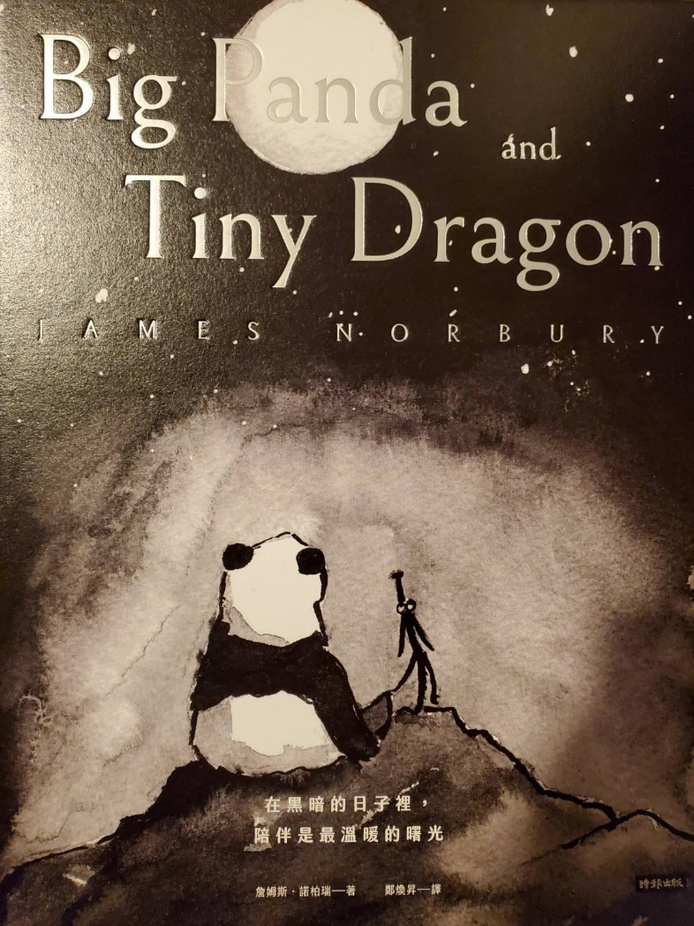
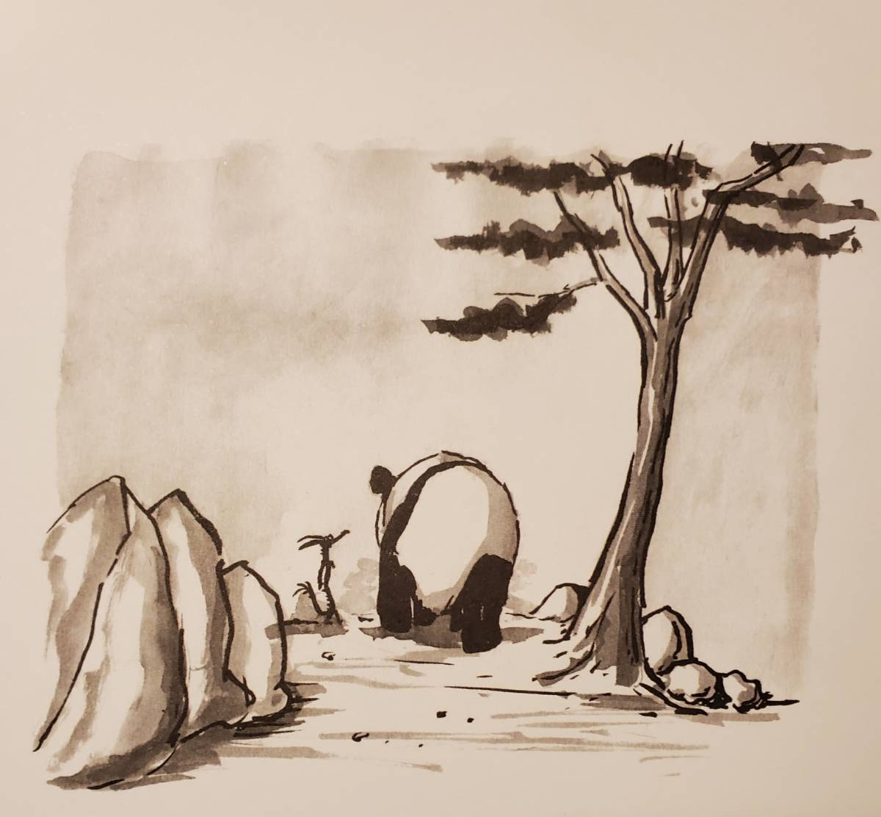
(和大家一起)

Slide 4
35.感恩祭(彌撒)
一、禮儀憲章的話
1.我們的救主，在他被出賣的那一夜，在最後晚餐中，建立了他的體血感恩祭獻。這是仁愛的聖事、統一的象徵、愛德的聯繫、逾越的宴會，在此以基督為食物，心靈充滿恩寵，賜給我們將來榮福的保證。
3.信友參禮時，要有意識地、虔誠地、主動地參與，接受聖言的教訓，領受聖體的滋養，奉獻基督及自身作祭品，與天主及眾弟兄融化為一。(節48)
參禮的正確態度投入(身在),專注(腦在),付出感情(心在)

Slide 5
參加彌撒的三種重要態度(也是生活態度)
投入(讀書時讀書,彌撒時彌撒)
專注
付出感情
身在
唸好每句經,做好每件事,吃好每口飯,睡好每個覺
腦在
集中精神,心無旁騖
放鬆,放下,求其「放」心
心在
發信,望,愛三德
開心參與,愛上彌撒
正襟危坐 微露笑容 深呼吸 放鬆/放下 虛而待物

Slide 6
二、彌撒是祭獻（祭祀）
1.祭祀是欽崇的最高表示。欽崇是人對神、對造物主最高的頂禮和膜拜。欽崇的外表方式是俯伏在地(五體投地)，承認天主是人與萬物的來源與歸宿，我們全屬於他。
2. 全燔祭：為表示及承認生命屬於天主這個事實，古教猶太人殺牛宰羊，焚燒牠們來祭獻上主。
3. 素祭：猶太人也把大地出產的初果(五穀百果)呈獻給上主，承認萬物也是屬於上主(所以還給他)。
4. 耶穌是司祭：是天人間的真正中保與橋樑 Pontifex (pont即橋; pontifex即造橋者)。
5. 耶穌亦是祭品：新約中基督祭祀的最大特色，就是基督是司祭亦是祭品；他所奉獻的不再是

Slide 7
牛羊，而是自己的生命，包括他的肉身和他整個的意願，他的犧牲，和他對聖父的絕對服從。
6. 基督徒參與祭祀：基督徒除非能奉獻自己和自己的生活，及對天主的絕對服從，否則不算圓滿參與新約的祭祀。正如保祿說：「獻上你們的身體當作生活、聖潔和悅樂天主的祭品：這才是你們合理的敬禮。」(羅12:1)。耶穌還認為修好是祭獻的基礎(瑪5:23-24)，因為「仁愛勝過祭獻」(瑪12:7)。
孔子也認為：「人而不仁,如禮何？」
三、彌撒是宴會(主的晚餐)
彌撒在聖經中又稱為主的晚餐(格前11:20)。
1. 聚餐是友愛的標記。

Slide 8
2.彌撒在初期教會中亦稱為「擘餅禮」，這擘餅禮初時通常都在晚餐中進行。這表示信徒們聚在一起，為生命而共宴，一同領受主賜的食糧，並藉此而體驗基督徒兄弟姊妹共融的真諦。教會自始即意識到自己是全人類合一的表徵(標記)和工具，也高聲唱「我們的天父」，承認天主是眾人的父親，人類彼此都是兄弟姊妹。
3.最後晚餐：請閱讀格前11:23-31 (見下頁) (參閱瑪26:26-29；谷14:22-25；路22:14-20)。
4. 真實的體和血：在「擘餅禮」中，我們領受的面餅是基督的身體，所飲的葡萄酒是基督的寶血，這是天主教二千年來堅定不移的信仰。 (質變 transubstantiation)

Slide 9
格前11:23-31：
這是我從主所領受的，我也傳授給你們了：主耶穌在衪被交付的那一夜，拿起餅來；祝謝了，擘開說：「這是我的身體，為你們而捨的，你們應這樣行，為記念我。」
晚餐後，又同樣拿起杯來說：「這杯是用我的血所立的新約，你們每次喝，應這樣行，為記念我。」
的確，直到主再來，你們每次吃這餅，喝這杯，你們就是宣告主的死亡。為此，無論誰，若不相稱地吃主的餅，或喝主的杯，就是干犯主體和主血的罪人。所以人應省察自己，然後才可以吃這餅，喝這杯。因為那吃喝的人，若不分辨主的身體，就是吃喝自己的罪案。

Slide 10
5. 參與彌撒宴會的態度：
懷著修好的渴望，願意開放自己，與主與人甚至與天地萬物團結共融。懷著信德，在團體的一心一德中，與司祭一起促成主的臨現。懷著謙虛的赤心去恭領主的體血。
四、彌撒是紀念
1. 超越時空的紀念：彌撒中的「紀念」，不只是回憶已經過去的歷史；彌撒實在是「重演」基督在歷史中的救恩事蹟。用神學的術語說，彌撒是一種「有效的紀念」，是加爾瓦略山上祭獻的「重現」。它雖然是發生於昔日，卻超越時間和空間的
限制，讓我們好像穿過時光的隧道，親臨現場，

Slide 11
和基督接觸。
其實，人類的心靈可以跨越時空的限制，達到天人合一的境界。我們天主教徒的宇宙觀很遼闊，歷史觀也充滿動感。對不少人而言，這不只是理論，而是親身的經驗。因為基督曾許諾：他要與我們同在，直至世末(瑪28:20)。
2. 彌撒是時空的綜合：「紀念」主的死亡，「慶祝」他的復活，「期待」他的光榮再來。過去、現在與未來，都在基督徒的生命中，成了一個有機的統一，這就是永恆。
3. 聖道禮：在彌撒的「紀念」中，基督徒特別記起主的話，回憶他作過的事和他的教訓。

Slide 12
五、彌撒是感恩
彌撒是我們對上主的感恩和讚美，讓我們能在聖神內，藉基督而永恆地讚美稱謝天父，為了他所賞的生命而衷心的感謝。彌撒被稱為感恩祭，正顯示出基督徒願意把感恩當作整個生命的基本調子。他們願意事事感恩、常常喜樂，度一種積極和滿懷希望的生活。
六、以生命光榮天主
有些人以為我們可以單藉祈禱、歌聲光榮天主。其實，天主是人類及宇宙的創造者，只有宇宙的和諧及人類生命的完成，才是天主的光榮。正如孝子賢孫是祖先的光榮，我們也只能用一個「更豐

Slide 13
富的生活」去光榮天主。
所以彌撒並不是一些局限在聖堂中的行為，它應該成為一種改造世界的動力。
彌撒的最末一句話是「彌撒禮成」，原文是：Ite, missa est,意思是：你們去吧！你們被派遣出去。這裡的missa也就成了彌撒的正式名稱。所以「禮成」並非結束，而是完成了一個階段。信徒應該接受「被派遣」的使命，藉聖體所賦予的力量，並按聖言的啟示去生活，在人間為基督作證。

Slide 14
附錄 謝天
小時候,每當冬夜,我們一家人圍著個大圓桌吃飯。我總是坐在祖母身邊,祖母總是摸著我的頭說:「老天爺賞我們家飽飯吃，記住，飯碗裡一粒米都不許剩,要是糟蹋糧食,老天爺就不給咱們飯了。」
剛上小學的我，正念打倒偶像，破除迷信，我的學校就是從前的關帝廟，我的書桌就是供桌，我曾給周倉畫上眼鏡，祖母的話，老天爺什麼的，我覺得是既多餘，又落伍的。
直到前年，我在普林斯敦，流覽愛因斯坦的《我所看見的世界》，又得到了一種新的領會。我在讀這本書時，看到愛因斯坦對謝天的看法。我忽

Slide 15
然發現愛因斯坦想儘量給聽眾一個印象，即相對論不是甲發明的，就是乙發明的，而與愛因斯坦本人
不相干似的。像愛氏這種不居功的態度，實在是史冊中少見的。愛因斯坦感謝了這位，感謝那位；感謝了古人，感謝今人；就是不提他自己。
我就想，為什麼立功者偏不居功？像愛因斯坦之於相對論，像我祖母之於我家。
幾年來自己到處奔波，掙了幾碗飯吃，作了一些研究，寫了幾篇學術文章，真正做了點事以後，才有了一種新的覺悟，即是無論什麼事，得之於人者太多；生之於己者太少。因為需要感謝的人太多了，就感謝天罷。無論什麼事，也需要先人的遺愛和遺產，眾人的支持與合作，機會的等候與到來。

Slide 16
這些缺一不可。越是真正做過一點事，越是感覺到自己貢獻的渺小。於是,創業的人，都會自然而然
的想到上天，而敗家的人卻無時不想到自己。
介之推不言祿，祿亦弗及。這是我們中國的一個最完美的人格所構成的一個最完美的故事。介之推為什麼不言祿？因為他覺得貪天之功以為己力，是君子所不屑為，也是君子所不應為的。
無論哪一行，哪一界，多半是自吹自擂，自欺自騙，日子長了，連自己也信以為真了，而禍至矣。
有一個人問一位文學家，我記得是囂俄吧：「如果世界上的書全需要燒掉，而只許留一本，應留什麼？」囂俄毫不猶豫的說「只留約伯記。」

Slide 17
約伯是聖經裡的介之推，貧亦謝天，富亦謝天，病亦謝天，苦亦謝天。
我們的思想界尚在混沌幼稚時期，需要約伯的精神，需要介之推的覺悟，這個覺悟即是：一粥一飯，半絲半縷，都是多少年、多少人的血汗結晶。感謝之情，無由表達，我們還是謝天吧！(陳之藩)

Slide 18
凡 事 感 激
感激傷害你的人 因為他磨練了你的心志
感激欺騙你的人 因為他增進了你的智慧
感激中傷你的人 因為他砥礪了你的人格
感激鞭打你的人 因為他激發了你的鬥志
感激遺棄你的人 因為他教導了你該獨立
感激絆倒你的人 因為他強化了你的雙腿
感激斥責你的人 因為他提醒了你的缺點
感激愛你的人 因為他幫你面對上述一切
感激全能全善的天主 因為他給你派遣了這些人
來讓你成賢成聖

